Slide 1
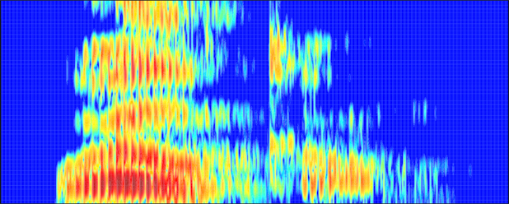
Clínica de pronunciación: Sesión 3
Dirigida por:
Armin Schwegler, Joseph Casillas y
Margarita Muñoz
Middlebury College - 2018
Jueves: 4:00-4:45

Slide 2
repaso
ENEMIGO
# 1
La schwa

Slide 3

¿Qué es una schwa?
= sonido
INACENTUADO

Slide 4

inglés
Anita
español

Slide 5
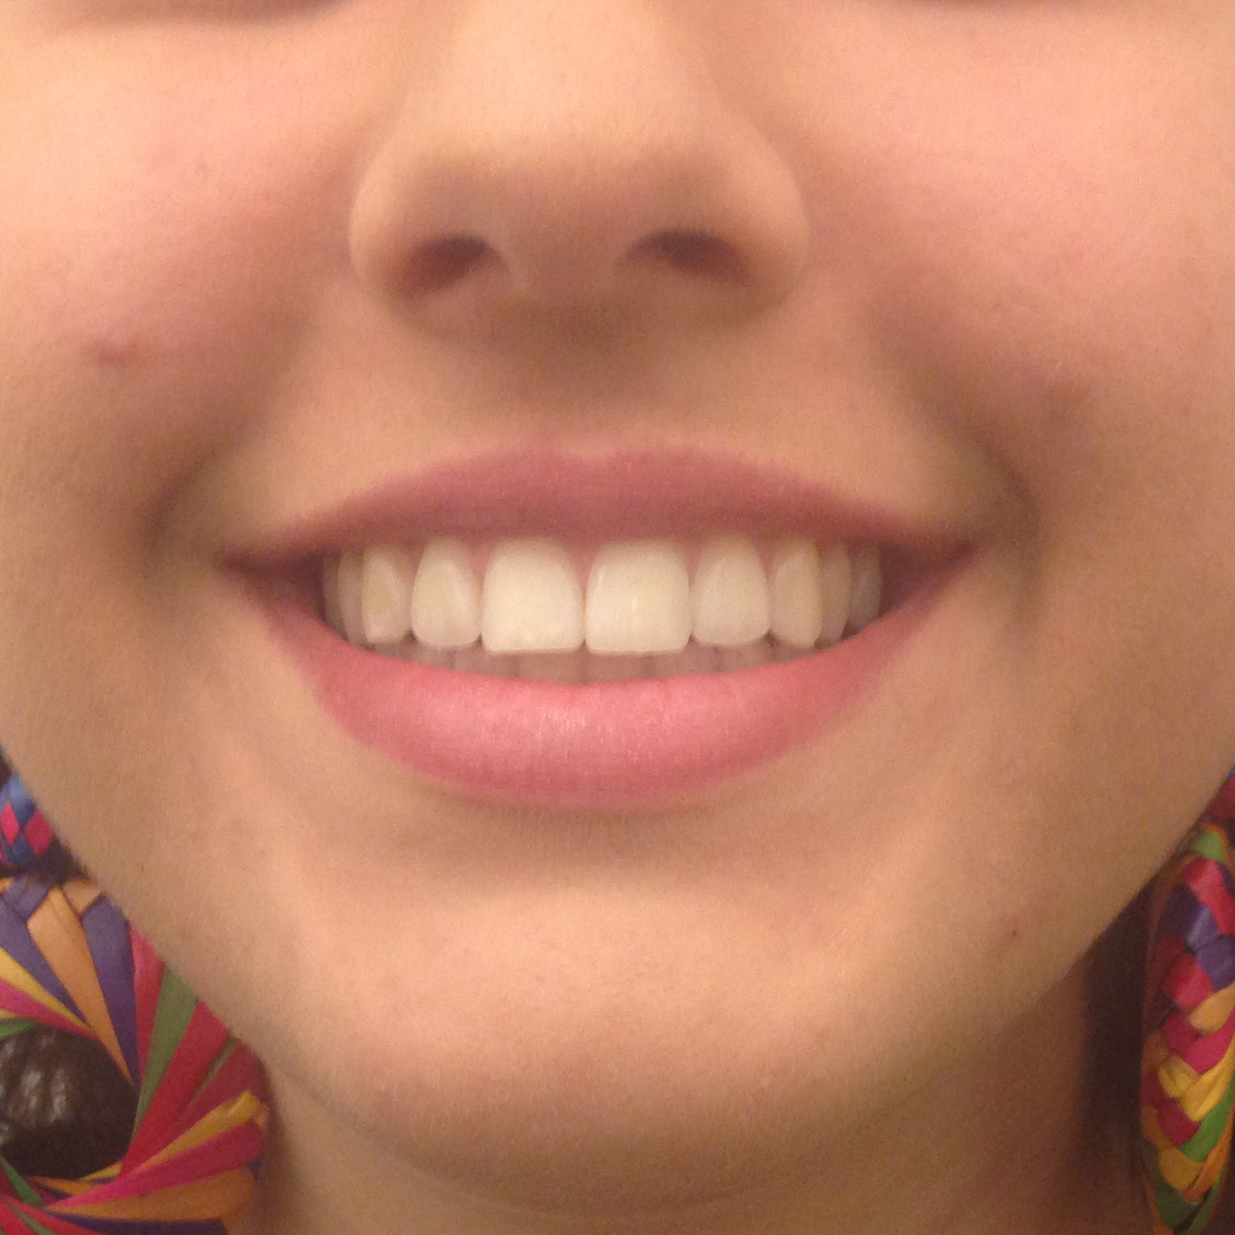
Las vocales del español
[i]

Slide 6
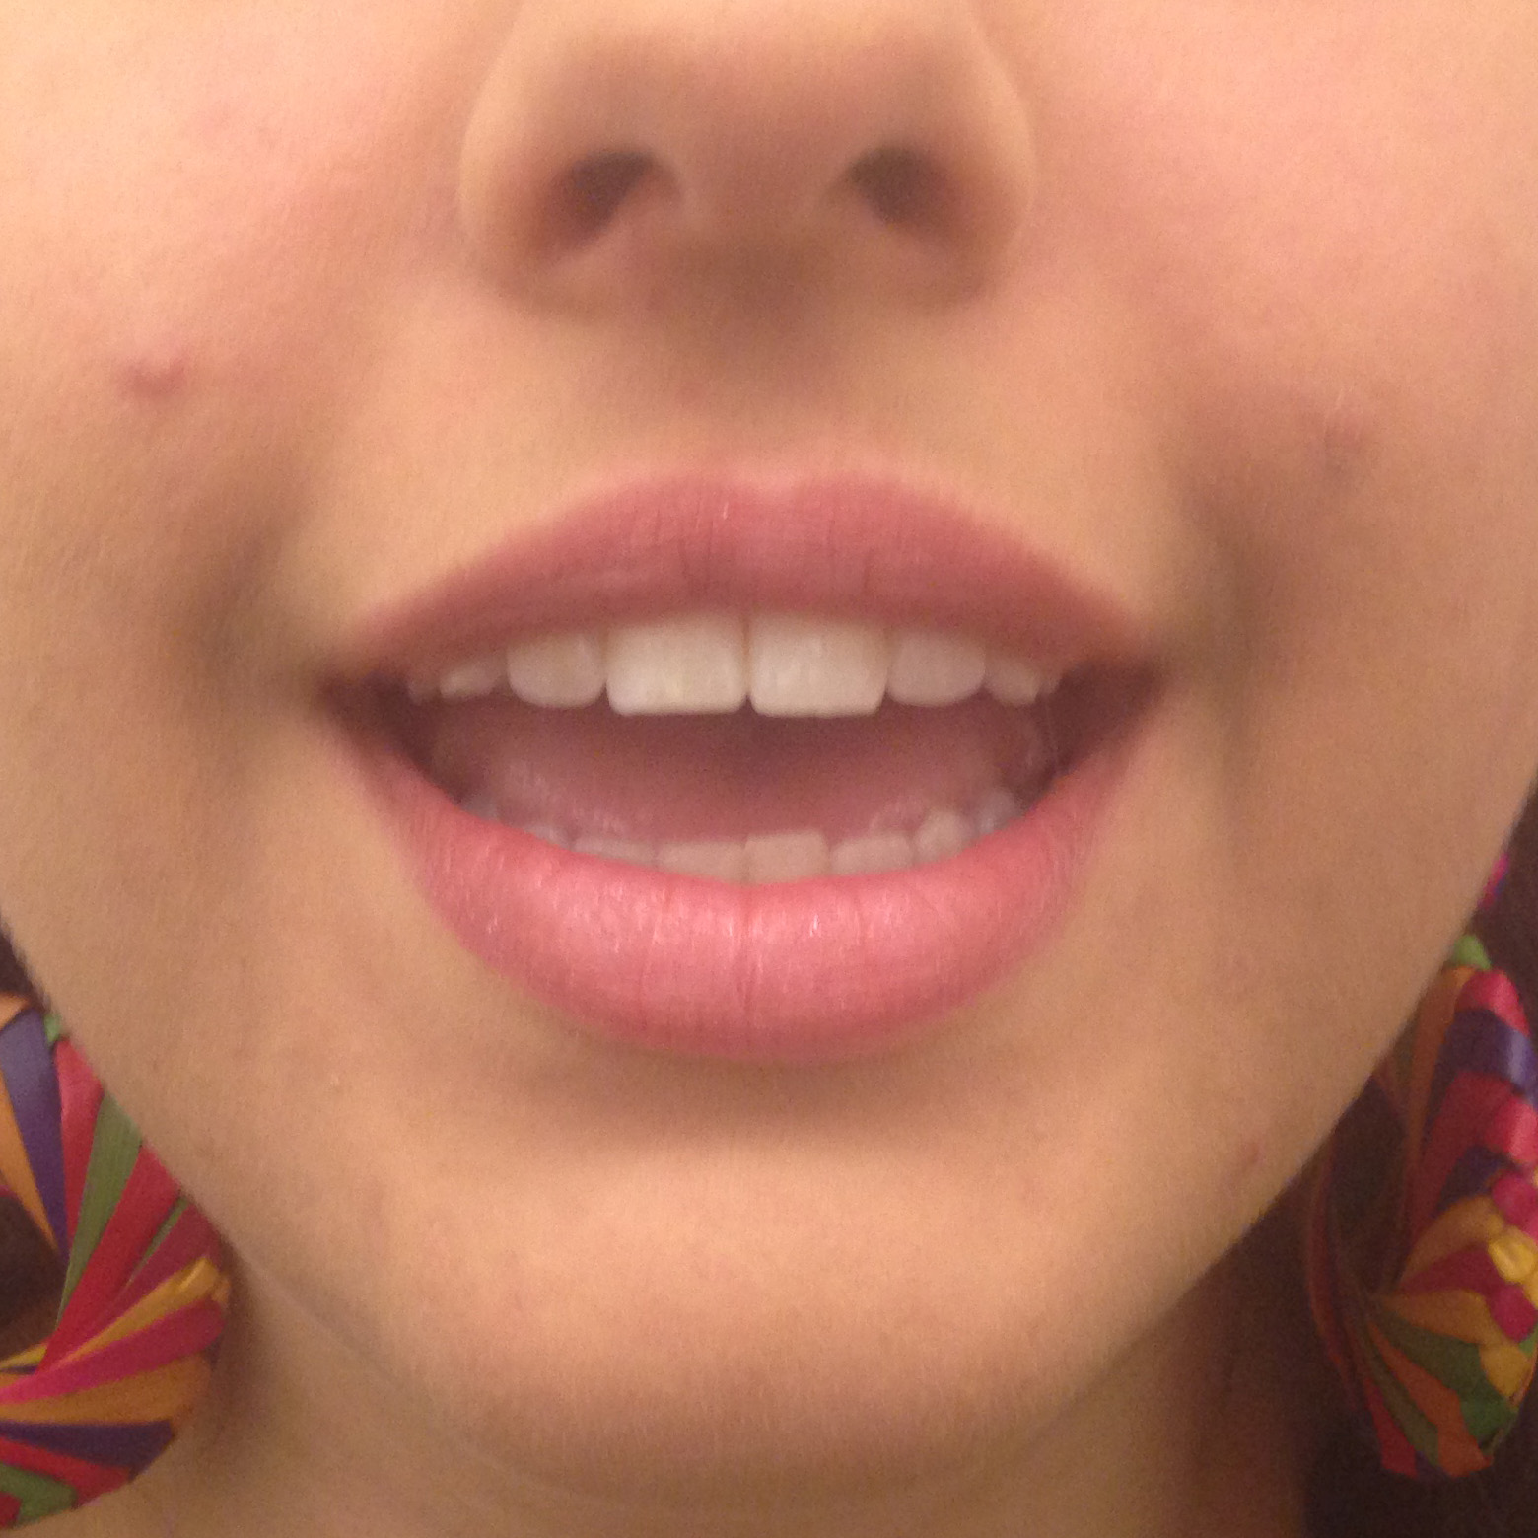
Las vocales del español
[e]

Slide 7
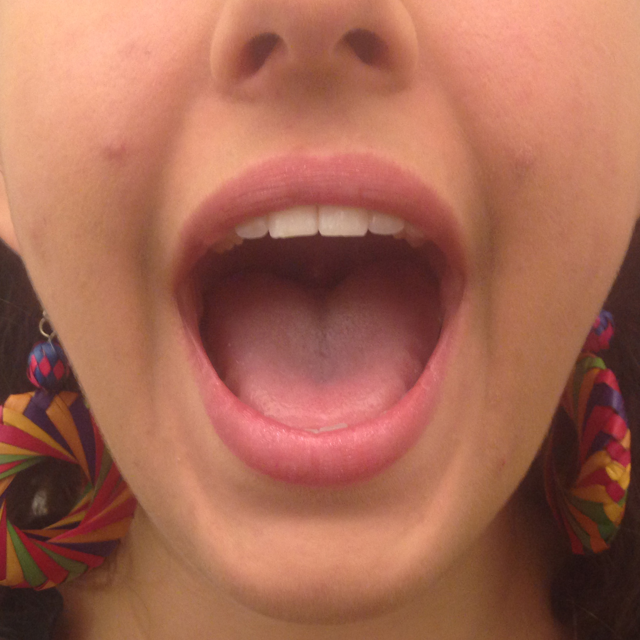
Las vocales del español
[a]

Slide 8
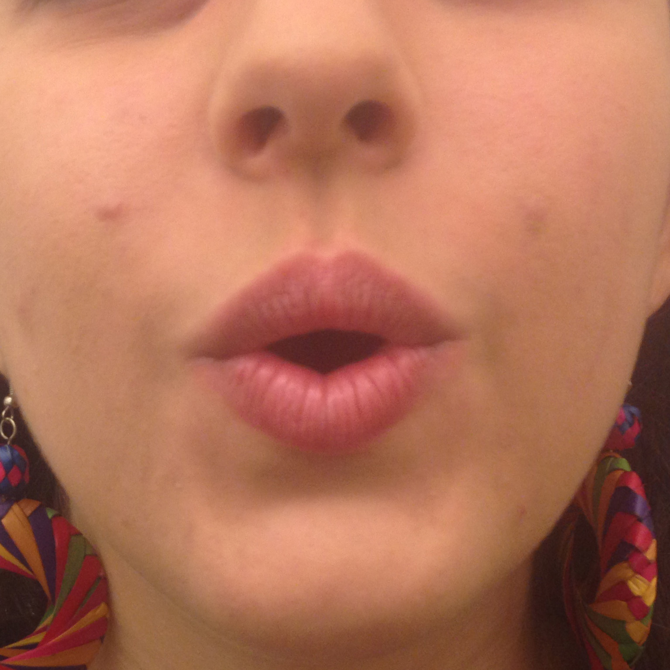
Las vocales del español
[o]

Slide 9
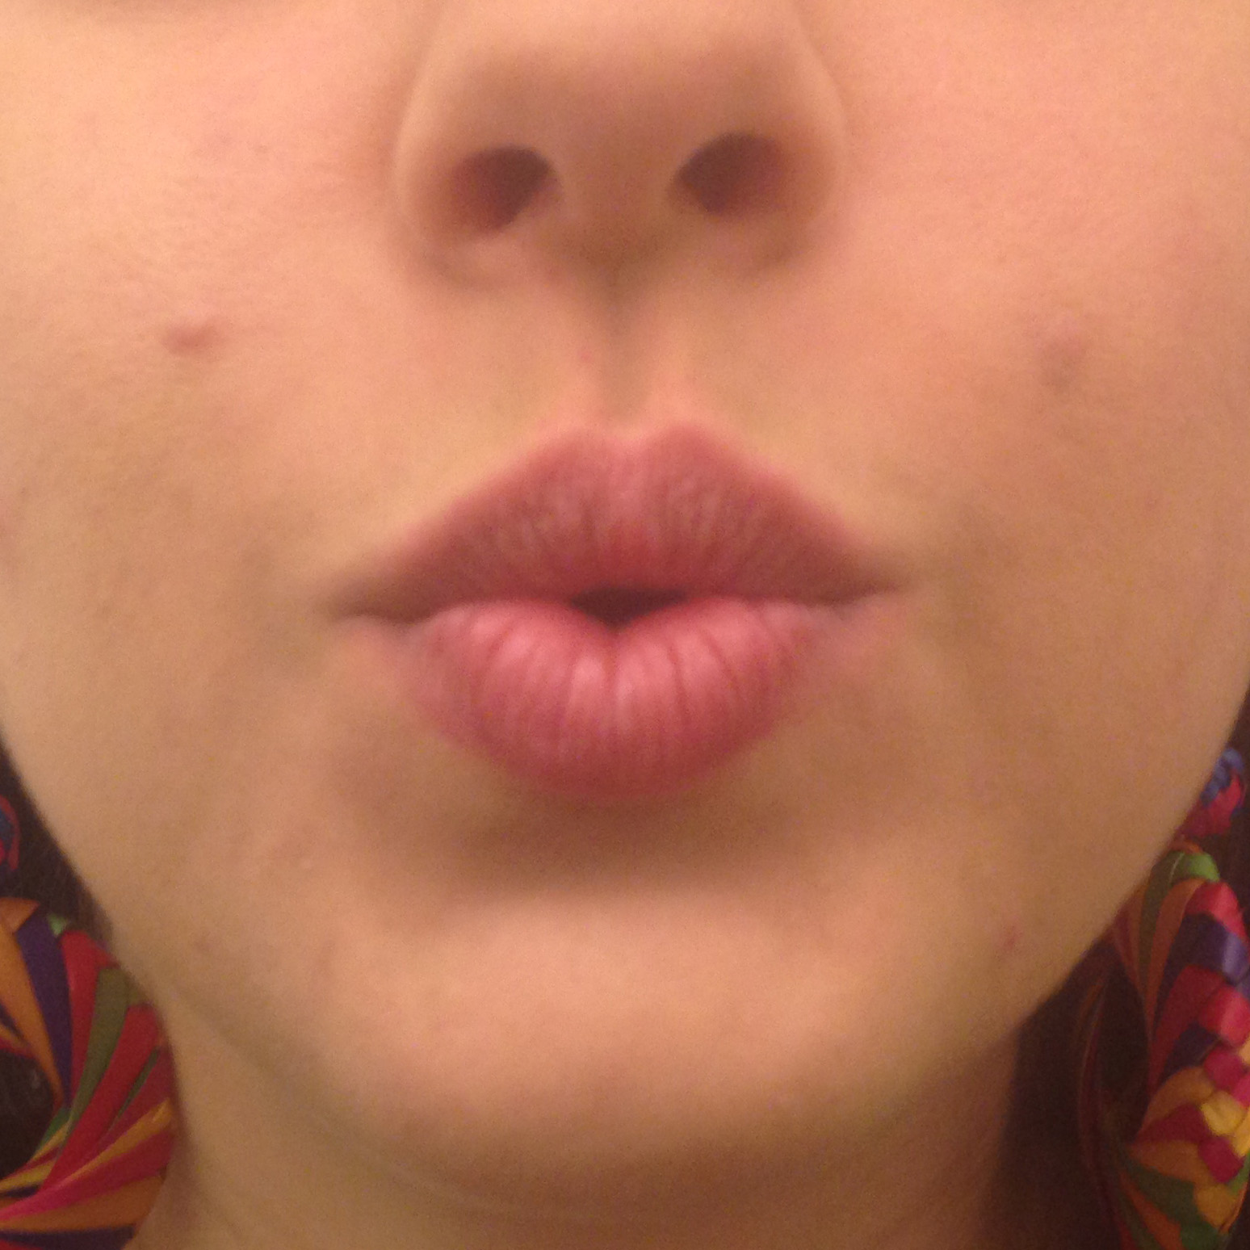
Las vocales del español
[u]

Slide 10
inglés
Anita es una
chica bonita.
español

Slide 11

¿Preguntas?

Slide 12
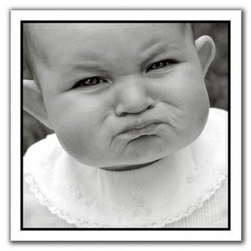

sílaba
público
termina
suplico
tercera
directo
comida
catorce
describa
médico
camina
sincero
lágrima
castillo

Slide 13

divertido
fantástico
últimamente
república
María

Slide 14
polic í a
inglés

Slide 16
¿Preguntas?

Slide 17
Algunas estrategias
para mejorar la pronunciación
Usar el espejo
Hacer grabaciones
Hablar lentamente
Buscar un modelo
Cantar

Slide 18
repaso
ENEMIGO
# 2

Slide 19
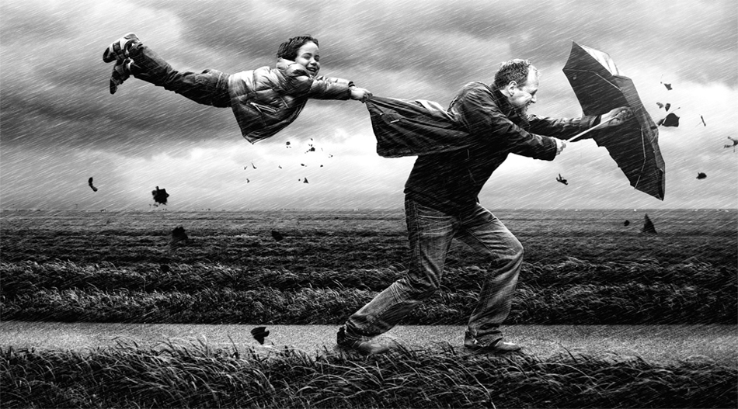
p^{h}
p^{h}ap^{h}el
La aspiración

Slide 20
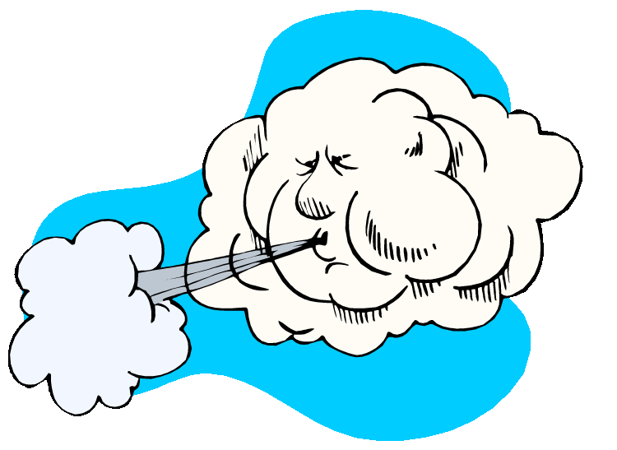
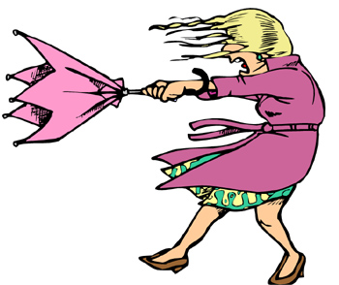
p, t, k
inglés
paper
table
kill

Slide 21
p, t, k
inglés
/p^{h}, t^{h}, k^{h}/

Slide 22
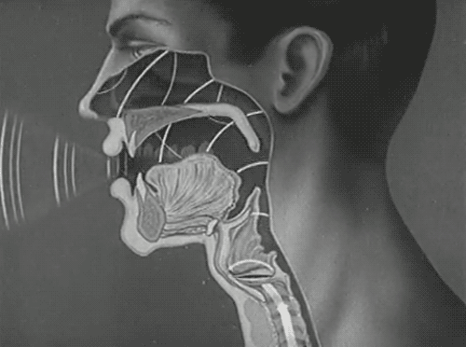
paper
Aspiración
Explosión
people
plot
inglés

Slide 23
papel
SIN
Aspiración
Explosión
padre
pasta
español

Slide 24
tabla
SIN
Aspiración
Explosión
tasa
té
español

Slide 25
COMPARA
inglés
tea
español
ti
inglés vs.
español

Slide 26
COMPARA
inglés
too
español
tú
español

Slide 27
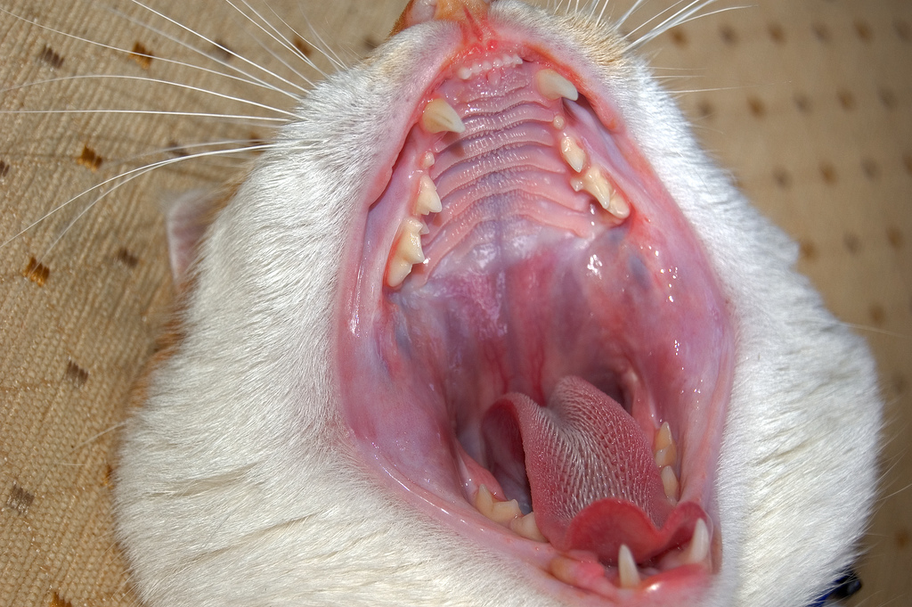
Una nota acerca de la
“t”
En inglés es alveolar.
Un gato

Slide 28
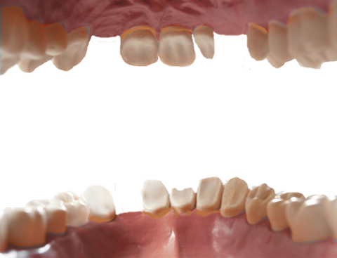
Una nota acerca de la
“t”
En español es dental.

Slide 29
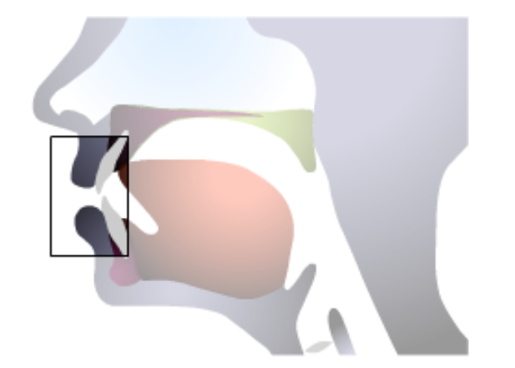
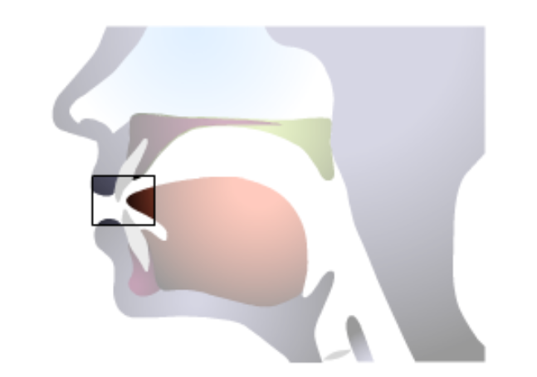
Articula
en voz alta
taco
Inglés
Español

Slide 30
/k/
kilo
queso
casa
español

Slide 31
/k/
caca
español

Slide 32
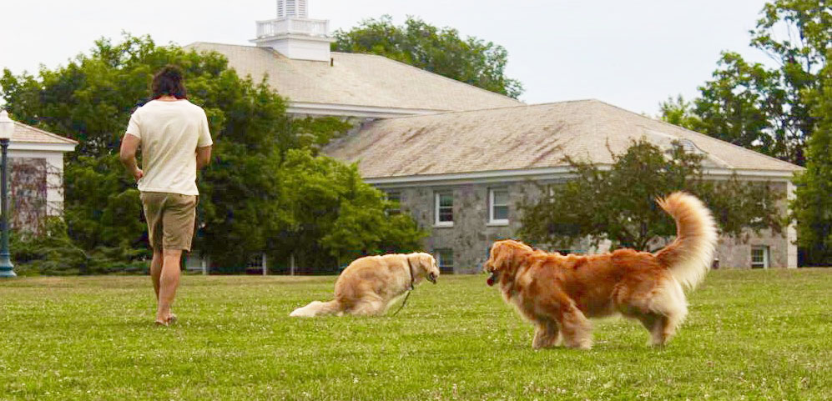
¡No aspires!
El kino
caga caca
/k/

Slide 33
¡No aspires!
Pito
Pérez
puso
el papel
en el pupitre

Slide 34
¡No aspires!
1. Pito Pérez puso el papel en el pupitre.
2. Pídele a Paco un poco de pan.
3. ¿Puedes poner el programa para el público?
4. Pronto pasa el portero para apuntar la puerta apropiada.
5. Mi tío Teodoro tiene tantos tipos de trajes como tú.

Slide 36
CLÍNICA de PRONUNCIACIÓN
INFO sobre TUTORÍA
Con un estudiante graduado

Slide 37
TUTORÍA
¿Qué es?
Explicar

Slide 38
TUTORÍA
Duración
Semanas 4-5-6
(pero nada durante la última semana)

Slide 39
TUTORÍA
Frecuencia
Ud. Decide, pero mínimo de
3x (15 minutos mínimo)

Slide 40
TUTORÍA
Totalmente
voluntario
Los tutores reciben crédito extra en el curso de Fonética

Slide 41
TUTORÍA
Lugar:
¡Ud. & su tutor deciden! ☺

Slide 42
TUTORÍA
¿Puedo trabajar
con más de 1 tutor?
Respuesta: ¡Sí!

Slide 43
TUTORÍA
¿Cuánto cuesta?

Slide 44
Nada ☺

Slide 45
Tutor
Estudiante
”Lo tomaré en serio”
PROMESA

Slide 46

¿PREGUNTAS?

Slide 47
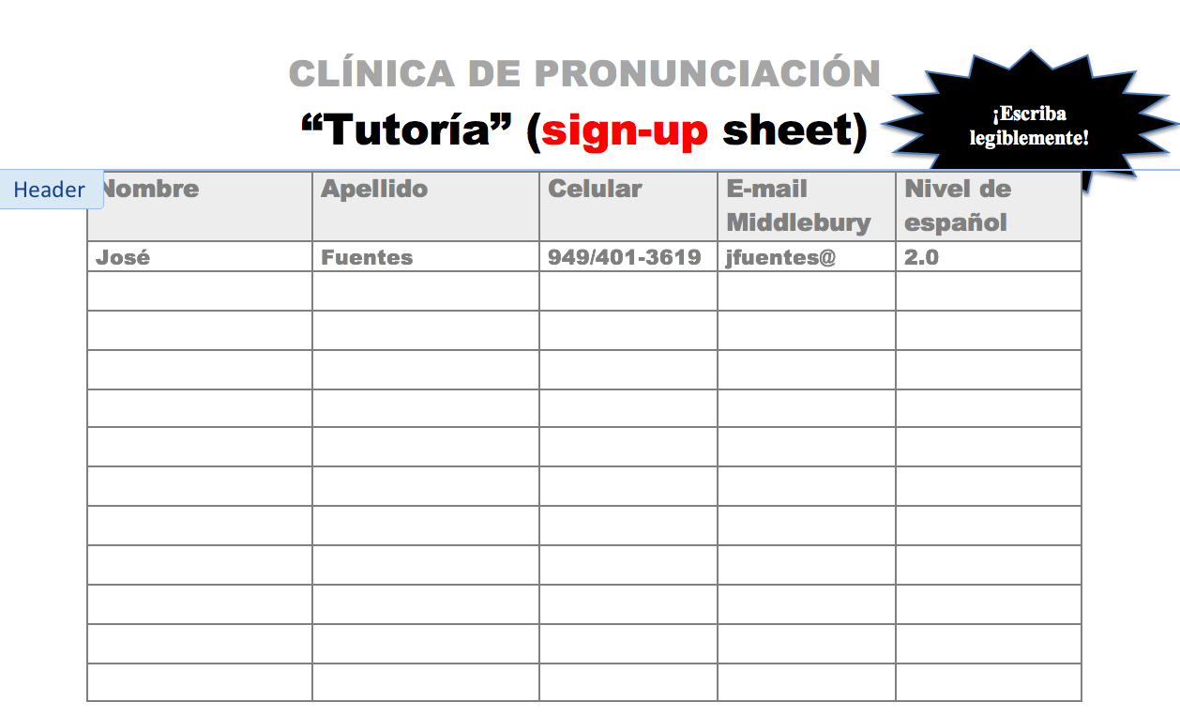

Slide 48
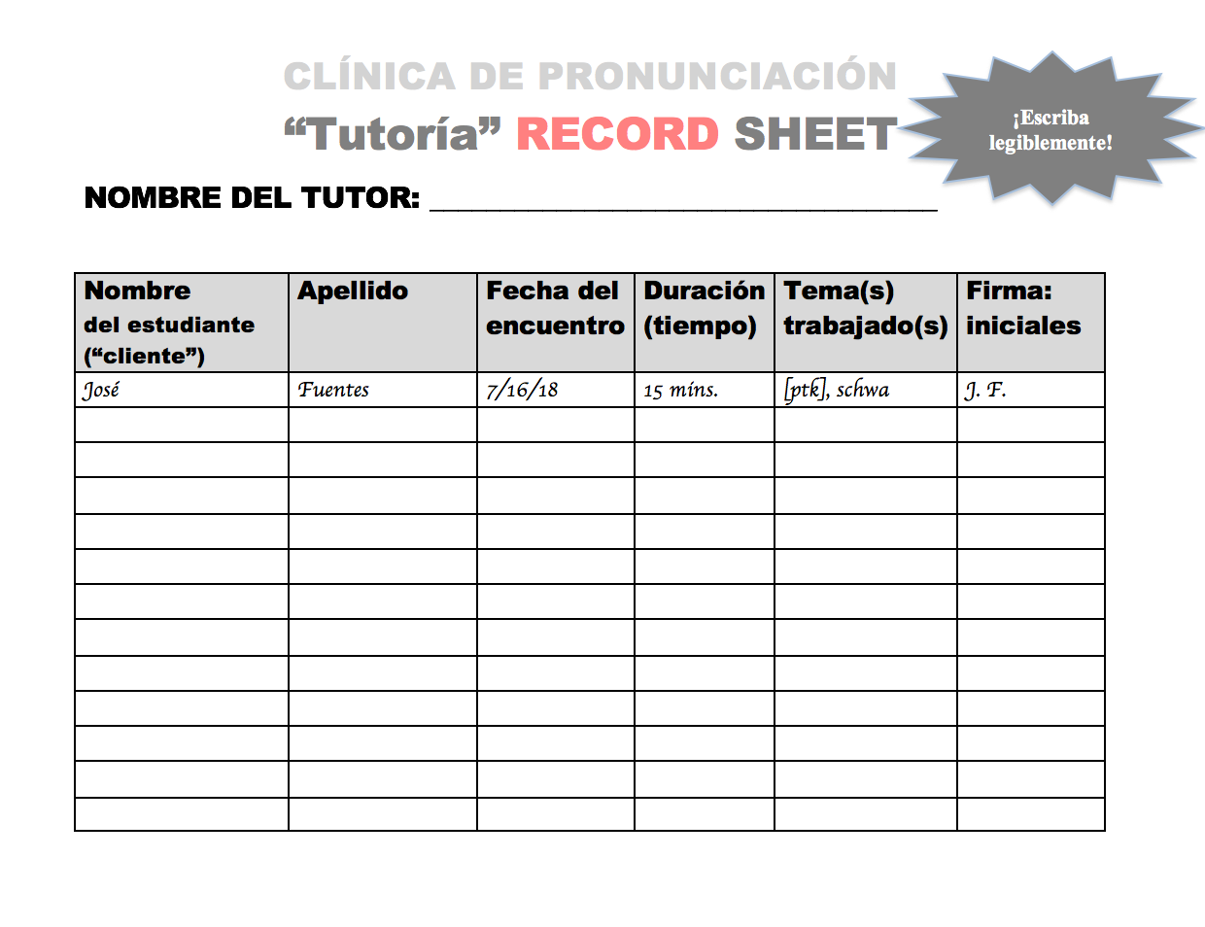
Importante porque si no, el tutor no recibirá crédito extra
**Importante!**

Slide 49
¿PREGUNTAS?

Slide 51
ENEMIGO
# 3

Slide 52
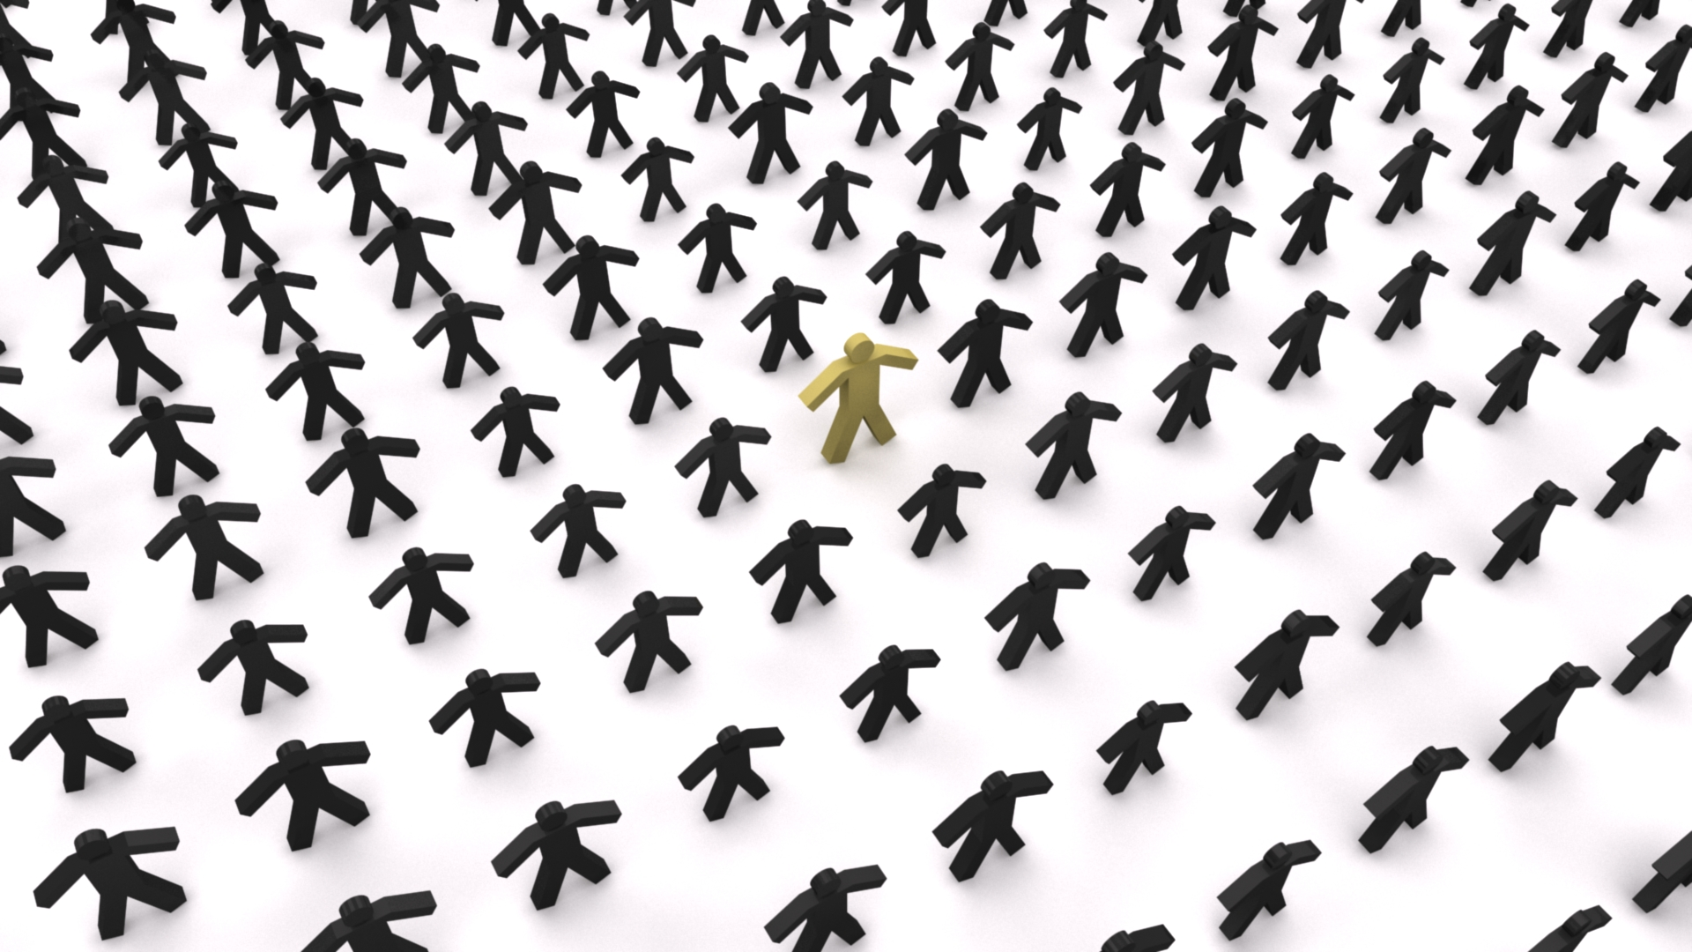
“b, d, g”
“s, z”

Slide 53
Primera parte
“b, d, g”

Slide 54
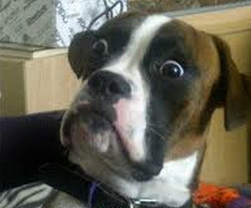
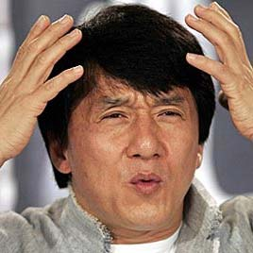
 | [b]
“b”
 | [β]
 | [d]
“d”
 | [ð]
 | [g]
“g”
 | [ɣ]

Slide 55
Pronunciación
“SUAVE”
iba
lado
lago
[β]
[ð]
[ɣ]

Slide 56
REGLA
“b, d, g”

Slide 57
Regla 1:
Articulación
“suave”
siempre
casi
“b, d, g”

Slide 58
Articula
en voz alta
lobo
pido
ladrón
digo
pago
[suave]

Slide 59
Regla 2:
Articulación
“suave”
también para "v"

Slide 60
Observad…

Slide 61
Articula
en voz alta
lava
iba
suave
La letra "b" (de burro)
La letra "v" (de vaca)
"v" = "b"

Slide 62
Articula
en voz alta
soga
hago
pago
lago
trago
[suave]

Slide 63
Articula
en voz alta
pavo
sabio
suave
cueva
labios
[suave]

Slide 64
Articula
en voz alta
nada
cuidado
miedo
sudar
ladrón
[suave]

Slide 65
Articula
en voz alta
es mi dedo
no tiene ganas
habla de usted
¿quién habló de mí?

Slide 66
Y dijo …

Slide 67
Articula
en voz alta
Y dijo …
1. gato. 2. gracias.
3. ganamos el partido. 4. dígaselo a Verónica.
5. ¿bailamos?
6. bébelo todo.
siempre suave

Slide 68
Volverán las oscuras golondrinas
Volverán las oscuras golondrinas en tu balcón sus nidos a colgar,
y otra vez con el ala a sus cristales
jugando llamarán.
Pero aquellas que el vuelo refrenaban
tu hermosura y mi dicha al contemplar,
aquellas que aprendieron nuestros nombres,
ésas... ¡no volverán!
Gustavo Adolfo Bécquer

Slide 69
Articula
en voz alta
tengo
tango
ando
onda
ambos, envío
[b, d, g]
Símbolos fonéticos
duro

Slide 71
Segunda parte
“s” vs. “z”
música
Cozumel

Slide 72
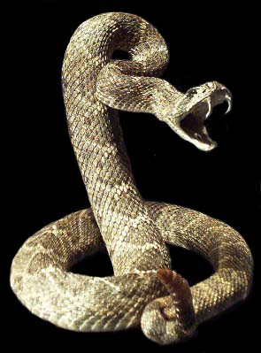
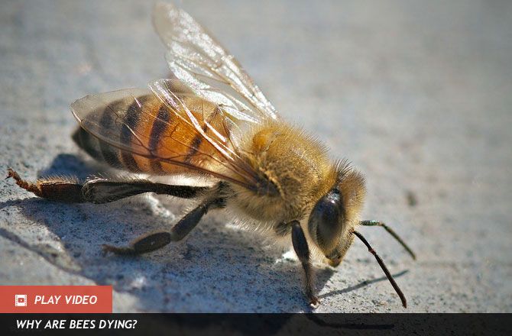
snake
must
 | [s]
“s”
 | [z]
buzz
music

Slide 73
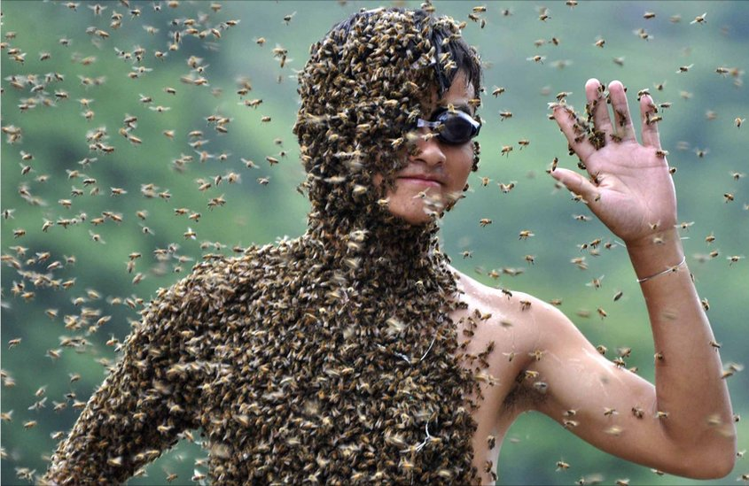
Regla
“s” vs. “z”
música
Cozumel

Slide 74
Regla
“s” vs. “z”
presidente
azúcar

Slide 75
Regla
“s” vs. “z”
casual

Slide 76
Regla
“s” vs. “z”
razón
razonable

Slide 77

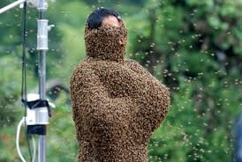
Regla
“z”
¿Quieres té? ¡Háztelo!

Slide 78
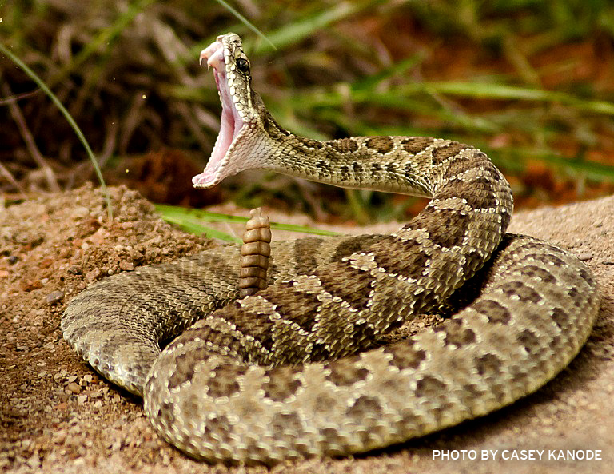
Articula
en voz alta
música
presidente
Cozumel
¡háztelo!
Isidora
[s]

Slide 79
Articula
en voz alta
musicólogo
belleza
la zeta
[s]

Slide 80
Articula
en voz alta
Isidora es la presidenta de la escuela de musicología de Istambul.

Slide 81
Resumen
Hay que evitar la schwa /ə/
Las vocales deben ser tensas y cortas
No aspirar /p, t, k/
Pronunciar /b, d, g/ “suave”
“s” es “ssssssss” (como la ssssssserpiente)

Slide 82
¿Preguntas?

Slide 83
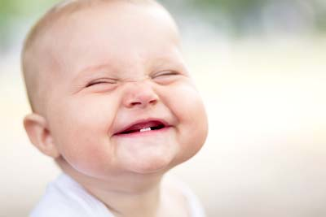
¡Gracias por asistir!

